Slide 1
Consideraciones de anestesia
en
Emergencias
Obstetricas
    Joanna Cambria DNP, CRNA
    August 2023

Slide 2
Declaración de Divulgación de Interés Financiero
Yo, Joanna Cambria CRNA, no tengo ningún interés/acuerdo financiero o afiliación con alguna organización que pueda percibirse como un conflicto de intereses real o aparente en el contexto del tema de esta presentación.

Slide 3
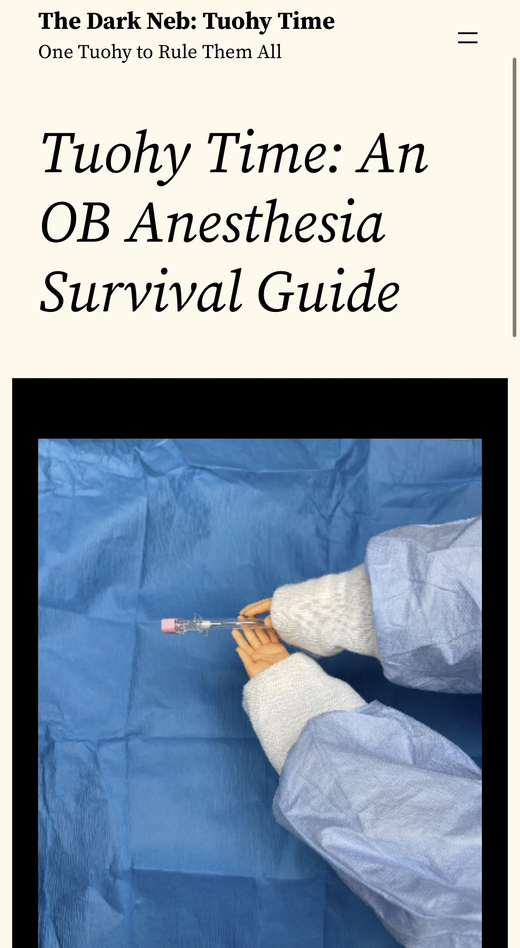
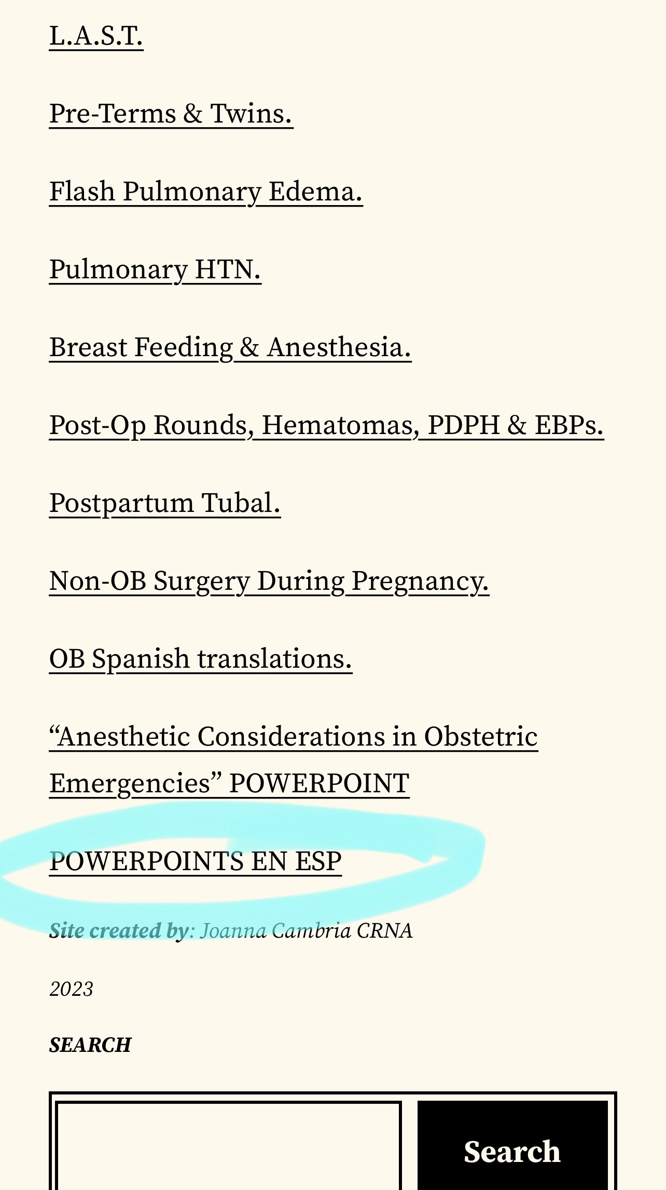
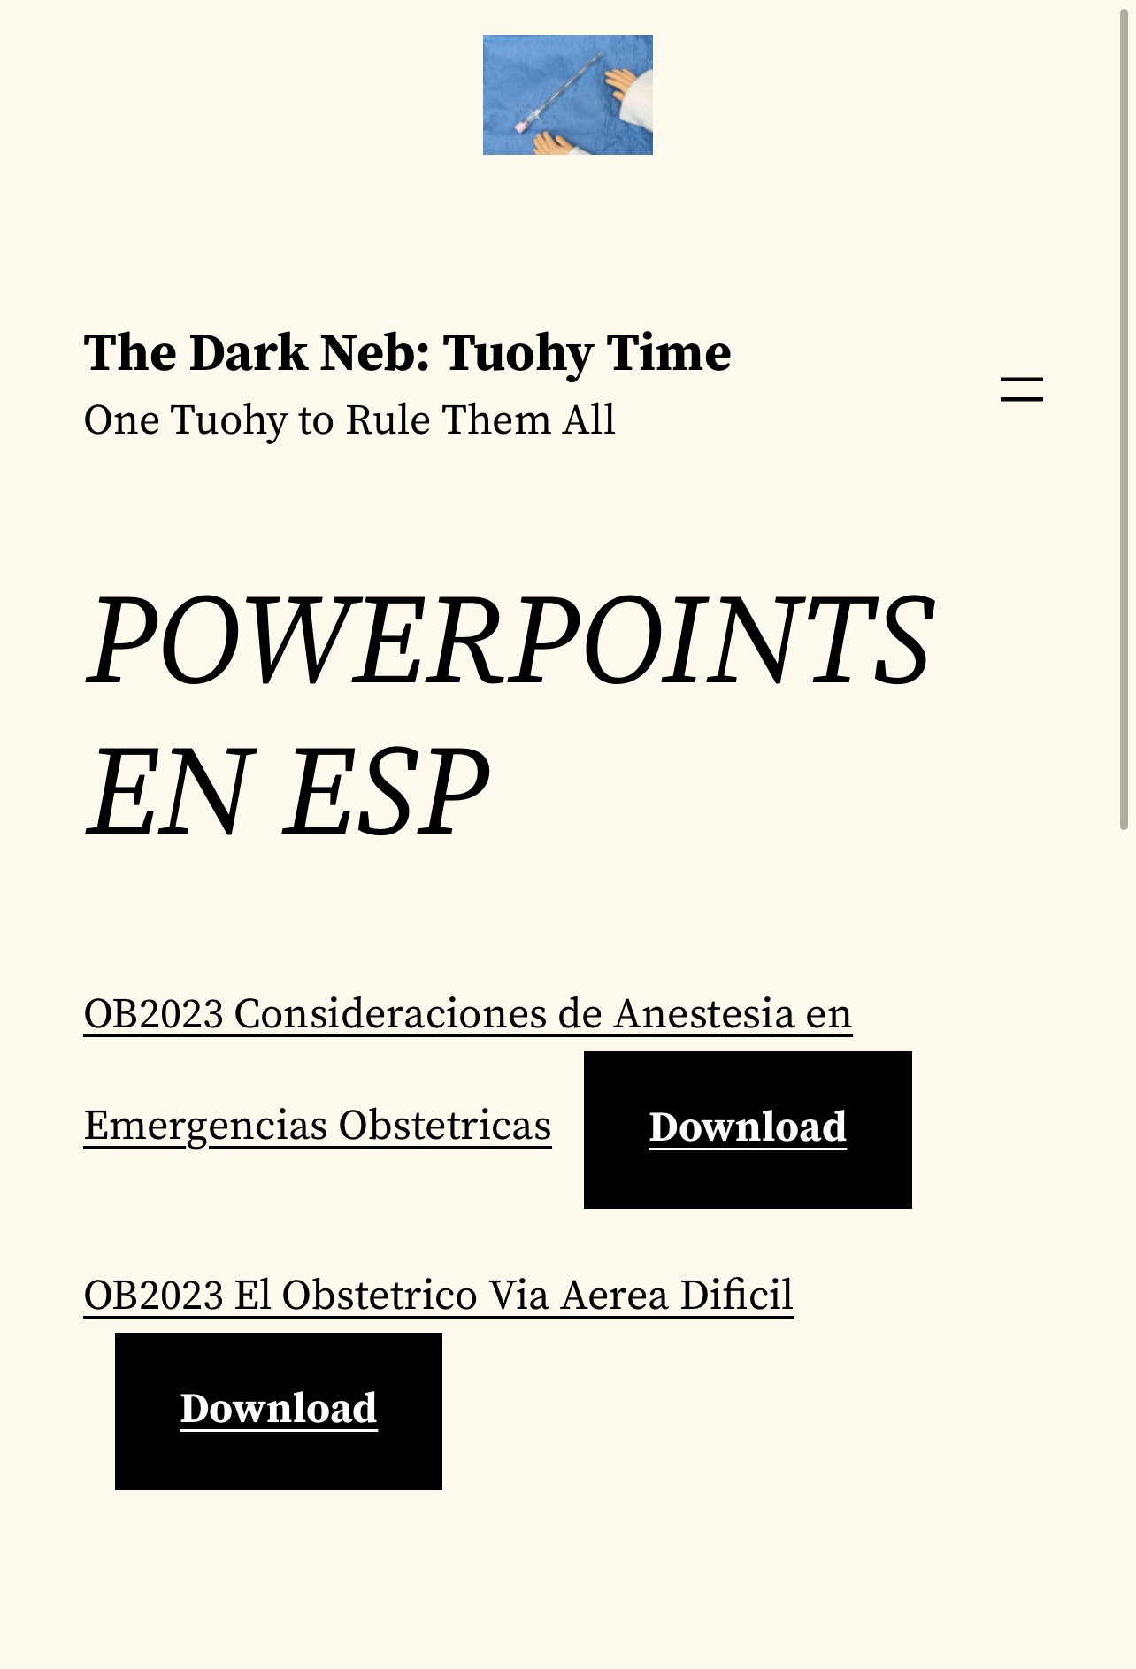
Presentaciones disponibles en Tuohy Time:
www.tuohytime.com

Slide 4

URGENCIAS OBSTÉTRICAS
Paro Cardíaco Materno
Toxicidad sistémica del anestésico local (L.A.S.T)
Espinal Total
Edema Pulmonar
Embolia de Líquido Amniótico
Eclampsia
HELLP
Desprendimiento de la Placenta

Slide 5


Paro Cardíaco Materno

Slide 6
Paro Cardíaco Materno
LA REALIZACION DE UNA CESAREA DE EMERGENCIA INMEDIATAMENTE DESPUÉS DEL ARRESTO CARDIORESPIRATORIO MATERNO ES CRÍTICA
OBJETIVO < 5 MINUTOS DESDE EL PARO CARDIACO (QUITAR EL FETO EN < 5min)

Slide 7
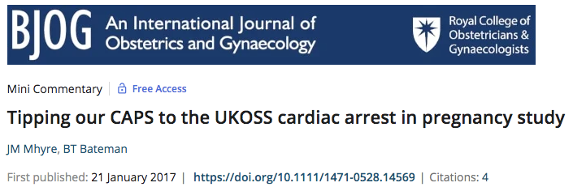
Paro Cardíaco Materno
Causas de paro cardíaco materno (EE. UU. y Reino Unido):
    Complicaciones de la anestesia: bloqueos neuroaxiales altos por catéteres espinales no reconocidos o espinales después de una anestesia epidural fallida. (D’Angelo et al. Anesthesiology 2014;120:1505–12).
          - Hasta el 38% de los paros cardiacos por hemorragia/hipovolemia antes o después del parto (Mhyre et al. Anesthesiology 2014;120:810–8)
El estudio presentó la evidencia más sólida de que la cesárea perimortem rápida mejora la supervivencia materna..
La mediana de duración desde el colapso hasta el parto fue de 3 min en las sobrevivientes y de 12 min en las que fallecieron.

Slide 8
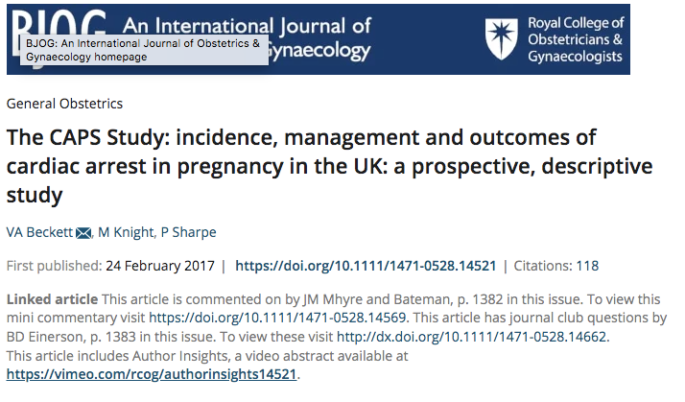
Paro Cardíaco Materno
Causas del paro cardíaco materno:
    25% causadas por anesthesia: la mayoría espinal total
    Supervivencia mejorada con RCP INMEDIATA y C/S < 5min (perimortem)

Slide 9
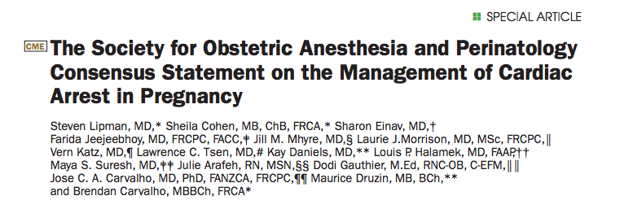
Paro Cardíaco Materno
PIDA AYUDA: Más personal de anestesia, obstetra(s), personal quirúrgico y de enfermería para prepararse para cesárea de emergencia
    Cesárea en el sitio del colapso en < 5 min. NO MOVER AL PACIENTE
Iniciar RCP inmediatamente: Si útero grávido, use desplazamiento uterino izquierdo
Siga protocolos de soporte vital avanzado/RCP: las mismas dosis de medicamentos y desfibrilación..
    “Lo que es bueno para mamá es bueno para el bebé
    O2 al 100%, desfibrilación, epinefrina, amiodarona, etc.

Slide 10
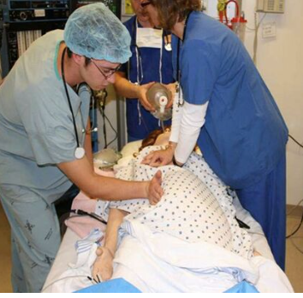

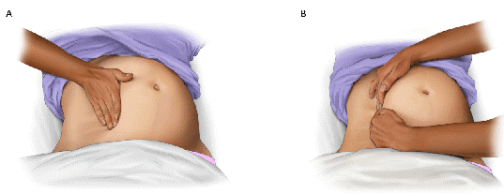
Paro Cardíaco Materno
Deje al paciente en decúbito supino y plano durante la RCP.
Se debe utilizar un tablero firme para mejorar las compresiones.
Usar desplazamiento uterino manual a la izquierda
  NO incline el tablero
  NO usar manta/rollo debajo de la cadera izquierda.
    La inclinación de 30 grados disminuye la fuerza y la eficacia de las compresiones torácicas. (AHA, 2015)
Cardiac Arrest in Pregnancy
    (AHA, 2015)

Slide 11
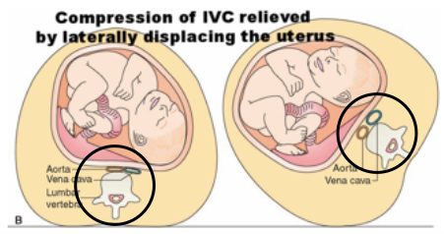


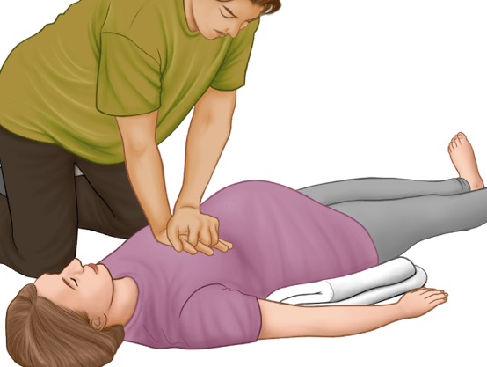

Paro Cardíaco Materno
CPR CONSIDERATIONS IN PREGNANCY
https://www.australiawidefirstaid.com.au/resources/cpr-guide-pregnancy
Mover el utero a la izquierda desplaza el útero: evita la compresión de la aorta y la vena cava
DESPLAZAR MANUALMENTE

Slide 12
Paro Cardíaco Materno
COMENZAR RCP con DESPLAZAMIENTO LATERAL IZQUIERDO MANUAL x 1os 4 mins.
Si se recupera la circulación espontánea (RCE) en < 4 minutos: C/S emergente sin importar dónde se encuentre: (sala de L&D, pasillo, quirófano, PACU, escáner CT, área de triaje, en una cama o en el piso).
LA CESÁREA PERIMORTEM OCURRE EN EL SITIO DEL COLAPSO. NO MOVER AL PACIENTE.
COMENZAR LA CESÁREA A LOS 4 MINUTOS, PARTO DEL FETO < 5 MIN DESPUÉS DEL COLAPSO OCCURS.
  La cesárea es para facilitar la reanimación materna y mejorar el flujo sanguíneo materno.
    Es para la supervivencia materna, no para el beneficio fetal, aunque < 5 minutos desde el paro hasta el parto ha mejorado los resultados fetales
  Incisión transversal o vertical (lo que sea que la obstetra sienta que seria más rápido), la placenta puede permanecer in el sitio hasta RCE, el abdomen puede estar empacado y grapado hasta RCE.
  La cesárea solo se considera si el feto > ~22-24 semanas, porque antes de esto, el tamaño gestacional del feto no es lo suficientemente grande para comprometer la circulación materna en la RCP (principal preocupación) y la viabilidad es poco probable.
    Entonces, el mejor resultado es restaurar la perfusión materna para restaurar la perfusión fetal.

Slide 13
Paro Cardíaco Materno
Consideraciones Obstétricas:
Desplazamiento uterino izquierdo MANUAL si útero grávido
Si sospecha L.A.S.T, administre terapia con INTRALIPID
Si toma Magnesio, suspenda el Magnesio - administre Calcio:
      Gluconato de calcio 3 g IV (30 ml de solución al 10 %) Empuje intravenoso.
      Cloruro de calcio 1g IV (10mL de solución al 10%)
Anticiparse a la vía aérea difícil*
**IVs en las extremidades superiores: flujo de las extremidades inferiores deteriorado por el útero grávido
https://soap.memberclicks.net/assets/docs/CPR-consensus-statment.pdf

Slide 14

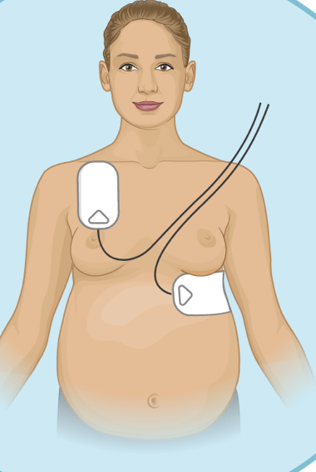

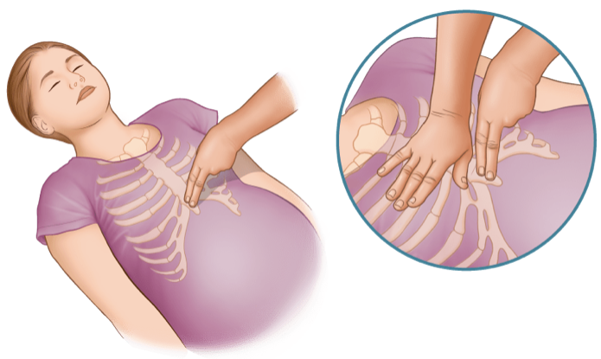
Paro Cardíaco Materno
CONSIDERACIONES DE LA RCP EN EL EMBARAZO
Colocación de electrodos
de DEA
Misma colocación de las manos: 2 dedos por encima del proceso xifoides
https://www.australiawidefirstaid.com.au/resources/cpr-guide-pregnancy

Slide 15
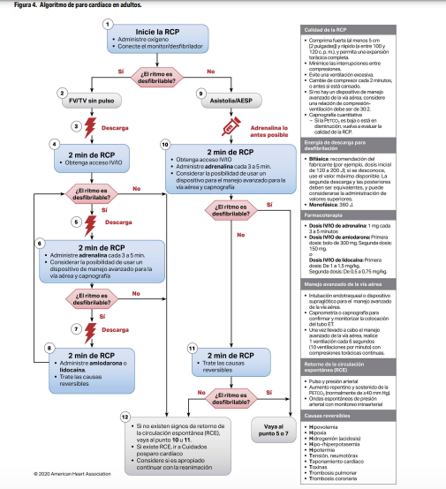
Paro Cardíaco Materno

Slide 16
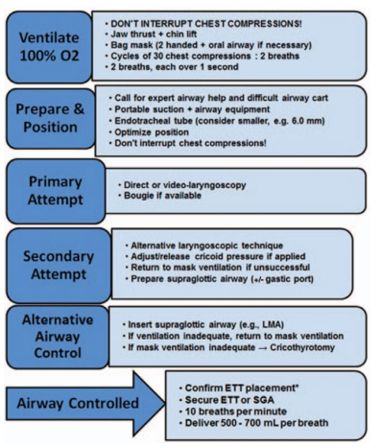
Paro Cardíaco Materno
S.O.A.P
[La Sociedad de Anestesia Obstétrica y Perinatal]
Algoritmo para vía aérea difícil durante la RCP

Slide 17
L.A.S.T / T.S.A.L
(Toxicidad Sistémica de Anestésica Local)

Slide 18
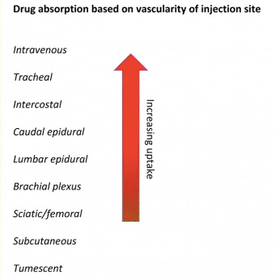
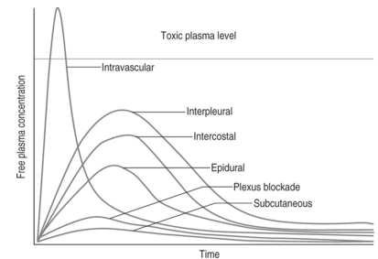
L.A.S.T
L.A.S.T es más probable con un bolo de lidocaína para convertir la epidural de trabajo de parto en una cesárea, cuando el catéter está accidentalmente en una VENA/IV y no en el espacio epidural..
        [20cc 2%lido con epi 1:200,000 (=400mg)]
  Esta dosis > dosis máxima de lido IV y la fisiología del embarazo hacen que las mujeres sean más sensibles a la toxicidad de A.L.
        (menos glicoproteína ácida A1 = más fracción libre de LA)
https://emedicine.medscape.com/article/2500068-overview
https://musculoskeletalkey.com/pharmacology-of-local-anesthetic-agents/

Slide 19

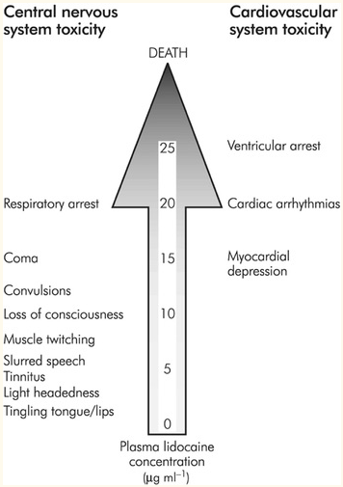

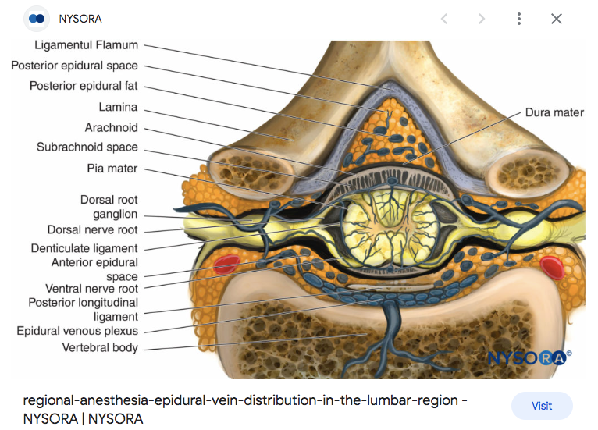
L.A.S.T
A.L IV provoca el colapso CV a través del bloqueo de los canales de Na+ de los miocitos cardíacos. Provoca disfunción electrofisiológica y contráctil.
La bupivcaína/Marcaína es la más cardiotóxica. (El perfil lipofílico aumenta la toxicidad - más afinidad por los canales cardíacos de Na+)
https://thejns.org/view/journals/j-neurosurg/132/3/article-p809.xml

Slide 20
L.A.S.T
Tratamiento inicial de L.A.S.T
Manejo de la vía aérea
Apoyo circulatorio
Reducir los efectos secundarios sistémicos..
Ventilación y oxigenación inmediatas para prevenir la hipoxia y la acidosis pueden ayudar a la reanimación y reducir la progresión a convulsiones o infarto cardíaco.
Si se presentan convulsiones, se recomienda la administración inmediata de benzodiazepinas para prevenir lesiones y acidosis.

Slide 21

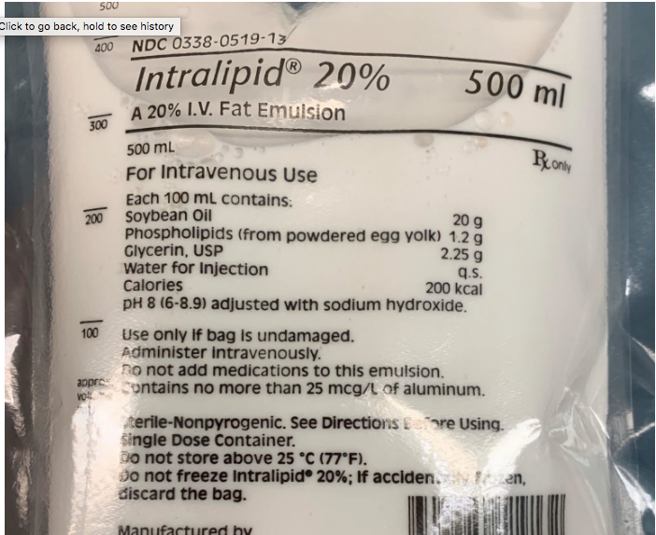
L.A.S.T
EMULSIÓN INTRALIPID AL 20% DE GRASA = INTRALIPID
https://rk.md/2019/intralipid/

Slide 22

L.A.S.T
LA EMULSIÓN INTRALIPID AL 20% DE GRASA ES EL TRATAMIENTO PRIMARIO
DOSIS:
BOLO de 1,5 ml/kg x 1 min, luego INFUSIÓN de 0,25 ml/kg/min
BOLO OTRA VEZ misma 1.5mL / kg x 1 min
Si el HOTN persiste, aumente la INFUSIÓN a 0,5 ml/kg/min.

Slide 23
L.A.S.T
En caso de Paro Cardiaco: —> STAT C/S < 5min
INTUBAR Y UTILIZAR RCP PARA HACER CIRCULAR LA EMULSIÓN DE GRASA
  *Desplazamiento Uterino Izquierdo para mejorar la circulación materna
Continúe la RCP hasta que el intralípido sea efectivo —> RCE
¿SIN RCE? —> Bypass Cardiopulmonar hasta metabolizar la A.L.

Slide 24
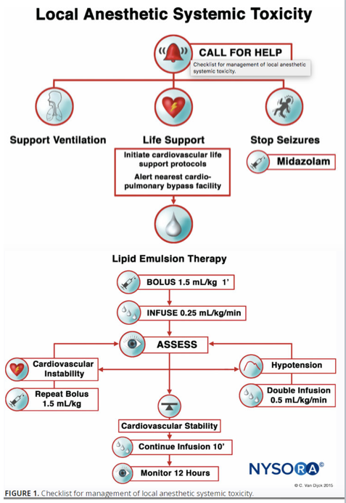

Slide 25
L.A.S.T
*DIFERENCIAS CRÍTICAS DE REANIMACION CON L.A.S.T**
EVITE LA VASOPRESINA:
Asociado con malos resultados - puede causar hemorragia pulmonar RVS 2/2 alta que altera el gasto cardíaco.
- Puede causar contracción uteina sostenida y empeorar el sufrimiento fetal.
PEQUEÑAS DOSIS DE EPI: 1 mcg/kg
~ 70-100 mcg para la mayoría de los pacientes
(Puede mezclar 1 mg/mL epi + 9 mL NS 0.9%: 1000 mcg/10mL = 100 mcg/cc)
CONVULSIONES - DAR BENZO
-Midazolam**, Lorazepam
(evite el propofol - puede empeorar la acidosis y causar depresión cardíaca/HOTN)
EVITE la terapia BCC o BB
- empeora la función cardiaca.
ARRITMIA VENTRICULAR ---> ADMINISTRAR AMIODARONA
(300 mg 1ra dosis, luego 150mg 2da dosis si es necesario)

Slide 26

ESPINAL TOTAL

Slide 27
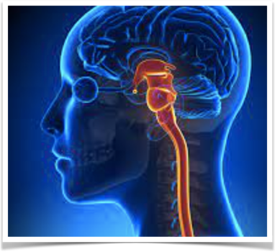

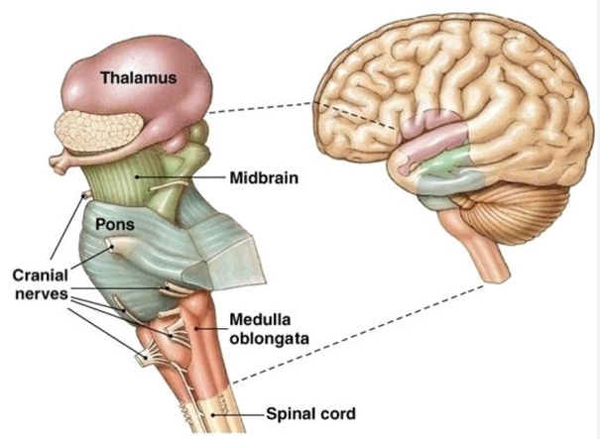
ESPINAL TOTAL
La anestesia local administrada (a propósito o por accidente) en el fluido cerebroespinal, y llega al tronco encefálico.
https://www.google.com/imgres?imgurl=https%3A%2F%2Fqph.cf2.quoracdn.net%2Fmain-qimg-5faa477f459fdc70aeb5fa74f6f07f28-lq&tbnid=b8Z8xyd41x3iZM&vet=12ahUKEwjip5a__9eAAxUHAWIAHWONBksQMygdegUIARCbAg..i&imgrefurl=https%3A%2F%2Fwww.quora.com%2FWhy-is-it-so-hard-to-reconnect-the-brain-stem-to-the-spinal-cord&docid=PxdE7EPaeSRABM&w=602&h=451&q=spinal%20canal%20brainstem&ved=2ahUKEwjip5a__9eAAxUHAWIAHWONBksQMygdegUIARCbAg
http://chiroguy.com/what-chiropractic-patients-want-to-know-about-the-brainstem-and-its-function/

Slide 28
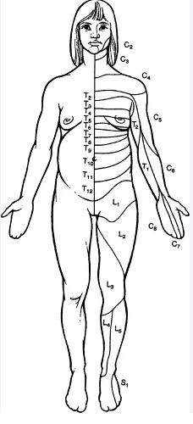
ESPINAL TOTAL
Altura de bloqueo espinal para cesárea:
T4
Altura del bloqueo epidural para trabajo de parto:
T8/T10
https://www.sciencedirect.com/science/article/abs/pii/S0897189706000577

Slide 29
ESPINAL TOTAL
Un tronco encefálico anestesiado provoca:
Pérdida de consciencia
Paro respiratorio
Simpatectomía masiva por alto nivel de anestética local (HOTN)
El anestésico local bloquea la inervación cardíaca simpática al corazón.
  bradicardia y/o paro cardíaco/asystolia por pérdida de precarga e isquemia miocárdica.

Slide 30
ESPINAL TOTAL
Puede presentarse como una pérdida repentina de la consciencia o progresar rápidamente desde un bloqueo de alto nivel hasta un bloqueo total de la columna.
Ocurre con mayor frecuencia:
  con la colocación espinal accidental de un catéter epidural
  o con un anestésico espinal después de una epidural fallida
    (compresión del canal espinal y/o conducto para una dosis alta de LA desde el espacio epidural para ingresar al canal espinal).

Slide 31


ESPINAL TOTAL
ESPINAL TOTAL
                VS.
BLOQUE ALTO

Slide 32
ESPINAL TOTAL
ESPINAL TOTAL
Pérdida de conciencia y paro respiratorio por disfunción del tronco encefálico de los A.Ls
  Puede comenzar con dificultad para hablar y desaturación de oxígeno (hipoxia).
HOTN y BRADICARDIA (fibras aceleradoras cardíacas T1-T4)
  puede progresar a un paro cardiorrespiratorio completo -> RCP y cesárea emergente (< 5min)
Los pacientes con un espinal total tendrán pupilas fijas y dilatadas.
    Nervio craneal 2 = nervio óptico: reflejo pupilar
LA INCONSCIENCIA REQUIERE ASEGURAMIENTO DE LA VÍA AÉREA Y APOYO HEMODINÁMICO.

Slide 33

ESPINAL TOTAL
HIGH BLOCK
[Bloqueo más alto de lo deseado, sin compromiso de las vías respiratorias, pero PUEDE progresar a espinal total]
Debilidad de las extremidades superiores
Voz ronca/susurro
Sensación de pesadez en el pecho “no puedo respirar profundamente”
HOTN y bradicardia posible por bloqueo de fibra del acelerador cardíaco T1-T4
Náuseas/vómitos
Ansiedad e inquietud significativa del paciente..
Manejo y monitoreo de síntomas para bloqueo alto: puede o no progresar a inconsciencia/espinal total.
La capacidad de apretar las manos/la fuerza del pulgar descarta un bloqueos > C6
La fonación descarta espinal total (C3-5): mantenga a la mamá hablando para evaluar los cambios neurológicos/apnea, etc. mientras trata HOTN y bradicardia.

Slide 34
ESPINAL TOTAL
MANEJO ANESTÉSICO PARA ESPINAL TOTAL
Descartar:
Hemorragia
Reflejo vasovagal
Compresión aortocava
L.A.S.T
Embolia: de líquido anmiótico o embolia Pulmonar

Slide 35
ESPINAL TOTAL
Pedir refuerzos
[ANESTESIA Y OBSTETRA]
Puede progresar a paro cardiorrespiratorio —> cesárea emergente (< 5 min)
MANEJO ANESTÉSICO PARA ESPINAL TOTAL

Slide 36
ESPINAL TOTAL
MANEJO ANESTÉSICO PARA ESPINAL TOTAL
Aseguramiento de la VÍA AÉREA
    si inconsciente - no se necesitan agentes de inducción
Atropina, Fenilefrina, Epi* (5-10 mcg at a la vez)
Desplazamiento uterino izquierdo para mejorar la precarga
Bolo de FIV 500-1L
    Cuidado en pt cardíaco o PreE: riesgo de edema pulmonar
    Trendelenburg inverso no previene la diseminación cefálica y puede causar/acelerar el colapso CV debido a la acumulación venosa. (NYSORA)
COMENZAR RCP INMEDIATAMENTE SI ESTÁ INCONSCIENTE CON BRADICARDIA PROFUNDA Y HOT —> cesárea emergente (< 5 min)

Slide 37
ESPINAL TOTAL
MANEJO ANESTÉSICO PARA ESPINAL TOTAL
Manejo y aseguramiento de las vías respiratorias para prevenir la aspiración*
Prepárese para cesarea emergente
SUCCIÓN listo - alto riesgo de aspiración
Se debe mantener la presión cricoidea mientras se ventila con presión positiva. La apnea provocará una rápida hipoxia en la parturienta.
SIN agentes de inducción si está inconsciente, simplemente intubar.
Soporte hemodinámico con fluidos/vasopresores
Permanezca intubado/conectado al ventilador hasta que pueda destetar/la anestetica local desaparezca.

Slide 38

EDEMA PULMONAR

Slide 39
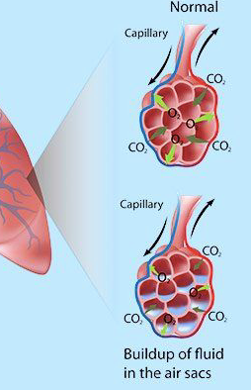
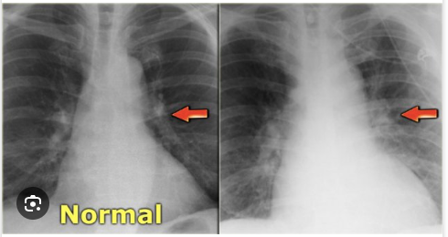
EDEMA PULMONAR
Edema pulmonar agudo causado por alteración de la función CV y del flujo de líquido hacia el intersticio pulmonar.
Las presiones hidrostáticas, las presiones osmóticas coloidales, y la permeabilidad capilar determinan el líquido en el intersticio pulmonar..
https://radiologyassistant.nl/chest/chest-x-ray/heart-failure
https://www.everydayhealth.com/edema/pulmonary-edema/

Slide 40
EDEMA PULMONAR
Hipoxemia potencialmente mortal por alteración del intercambio de O₂ en la membrana alvéolo-capilar.
Los cambios fisiológicos normales del embarazo ponen a las parturientas en alto riesgo:
El volumen de plasma aumenta ~40 % a las 28 semanas, ~50 % a las 35 semanas
La disminución de la presión coloidosmótica sérica aumenta la permeabilidad de la membrana y coloca a las embarazadas en mayor riesgo de edema pulmonar:
    Riesgo aumentado en el contexto de:
      Aumentos adicionales de la presión hidrostática:
          precarga (FIV/autotransfusión)
          HTN dx el embarazo (PreE, HELLP, gHTN)
          Agonista beta₂: terbutalina
      Aumentos adicionales en la permeabilidad de la membrana:
            PreE causa daño endotelial
            MgSO4- (PreE o parto prematuro) —> depresión cardíaca directa y puede causar daño endotelial capilar directo.
              SUSPENDE EL MgSO4-

Slide 41
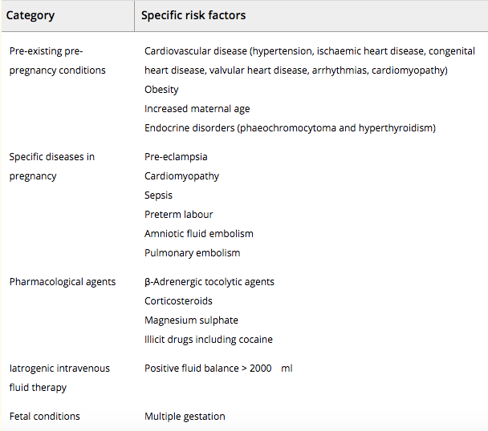
EDEMA PULMONAR
Factores de Riesgo

Slide 42
EDEMA PULMONAR
Puede ocurrir en cualquier momento, muy probablemente en el periparto por sobrecarga de líquidos
  El riesgo es mayor después del parto por autotransfusión y la duplicación del gasto cardíaco (GC).
    GC más alto 24-48 h posparto (80 % por encima del preparto)
Alto riesgo con disfunción diastólica por cHTN (hipertrofia ventricular izquierda/poscarga elevada) o preE (los mediadores inflamatorios placentarios también afectan a los miocitos cardíacos)
  Deterioro de la relajación del VI ^^ presión venosa pulmonar y altera el equilibrio normal de Starling de presiones hidrostáticas/oncóticas.
Los pacientes con edema pulmonar necesitan un manejo continuo x al menos 72 horas después del parto.
    GC es más alto y los eventos/fallos cardiopulmonares son los más probables
      GC tarda más de 2 semanas en volver a los niveles previos al embarazo.

Slide 43
EDEMA PULMONAR
SIGNOS/SÍNTOMAS:
Dificultad para respirar, agitación, tos, taquicardia, taquipnea, crepitantes y sibilancias, caída de O2
PRUEBAS:
US pulmonar, CXR, eco transtorácico, ECG, gases en sangre arterial (PaO2), BNP
MEDICAMENTOS:
O2
Lasix/furosemida
Nitroglicerina y morfina (si HTN)
MANEJO DE EDEMA:
PEEP/CPAP/BIPAP/intubación
restricción de líquidos

Slide 44
EDEMA PULMONAR
DOS GRUPOS DE RIESGO DE EDEMA PULMONAR EN EL EMBARAZO:
NO HIPERTENSIVO
[tratamiento similar al de una paciente no embarazada]
HIPERTENSIVO
[PreE es exclusivo del embarazo con consideraciones especiales]

Slide 45
EDEMA PULMONAR
NO HIPERTENSIVO
Puede ser normotenso o hipotenso.
Deterioro de la regulación del líquido intersticial pulmonar:
  Presión hidrostática, presión osmótica coloidal y permeabilidad capilar
Reserva pulmonar reducida en el embarazo = tolerancia reducida a la hipoxia.
CAUSAS:
Tocólisis: el agonista β-2 aumenta el GC y la presión hidrostática
Septicemia
CV preexistente dx: mala función diastólica o sistólica
CV dx por el embarazo (PPCM, insuficiencia cardíaca, cardiopatía isquémica)
BB: reducen la contractilidad miocárdica
Embolia de líquido amnióticoc (causa falla sistólica del VI)
Aspiración
Sobrecarga de líquidos intravenosos iatrogénicos
Uso de esteroides: Celestone = Betametasona (para la madurez pulmonar fetal)
El sulfato de magnesio (para neuroprotección en prematuros para pacientes sin HTA/PreE) puede causar depresión cardíaca directa o daño capilar directo

Slide 46
EDEMA PULMONAR
TRATAMIENTO: EP No Hipertensivo
Furosemida
O2
Restricción de líquidos
PEEP/CPAP/BIPAP/intubación
[Igual que paciente no embarazada]

Slide 47
EDEMA PULMONAR
Edema Pulmonar Hipertensivo
* Consideración de cesárea emergente si hay edema pulmonar agudo anteparto.*
CAUSAS:
CHTN, PREE, SIPE, GHTN
Consumo de drogas ilícitas —> HTA
Diagnóstico endocrino: feocromocitoma, hipertiroidismo
PreE:
  Disfunción diastólica y PDFVI más alto (presión hidrostática más alta)
  Reducción de la presión osmótica coloidal del plasma, presión osmótica coloidal y aumento de la permeabilidad endotelial
  El daño endotelial en preE/HELLP aumenta la permeabilidad de la membrana capilar
  El sulfato de magnesio para la prevención de convulsiones es un factor de riesgo independiente para el edema pulmonar, por depresión cardíaca directa teorizada y daño capilar directo
  Crisis HTA

Slide 48
EDEMA PULMONAR
  Tratamiento: EP HIPERTENSIVO
Reducción de la PREcarga y la POScarga del VI/RVS
Reducción/prevención de la isquemia miocárdica
O2 y ventilación adecuados con eliminación del edema pulmonar

Slide 49
EDEMA PULMONAR
Tratamiento y dosis: HTA Edema Pulmonar
O2 y ventilación
Nitroglicerina* y furosemide* (labetalol baja la contractilidad, hidralazina >10 min
Nitroglicerina:
IV: 5 mcg/min, aumentando gradualmente Q 3–5 min, hasta un máximo de 100 mcg/min
  Epinefrina en dosis baja si HOTN (3-5mcg: Beta>>Alfa** ^ contractilidad, mejorar flujo de sangre por la VA)
Aerosol sublingual: (400 mcg, 1 a 2 inhalaciones cada 5 a 10 minutos
  Reduzca la PAS/PAD 30 mmHg durante 3 a 5 min, luego reduzca mas lento a ~140/90 mmHg.
Furosemida:
IV: 20–40 mg durante 2 min, repetir 40–60 mg después de ~ 30 min si la diuresis es inadecuada (dosis máxima 120 mg/h)
2ª línea anti-HTN
BCC nicardipina/nifedipina (especialmente si hay disfunción diastólica)
3ª linea anti HTN
Morfina 2-3 mg IV
(reducir la precarga a través de la dilatación venosa)

Slide 50
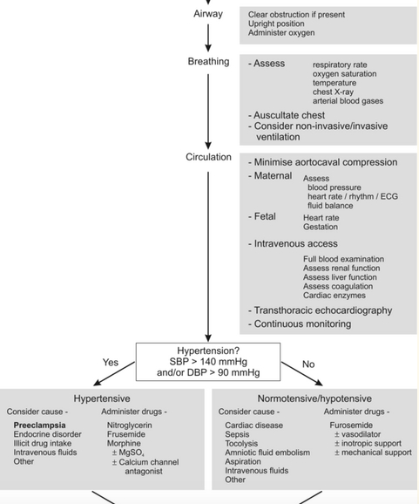

EDEMA PULMONAR
EDEMA PULMONAR AGUDO EN EL ALGORITMO DEL EMBARAZO
Activar el equipo de respuesta de emergencia (proveedores de anestesia adicionales, obstetras y ginecólogos para stat C/S)
2) MANEJO DE LAS VÍAS AÉREAS
Estabilizar, planificar un parto seguro, transferir al nivel de atención apropiado con monitoreo continuo

Slide 51

EMBOLIA DE LÍQUIDO AMNIÓTICO
(ELA)

Slide 52

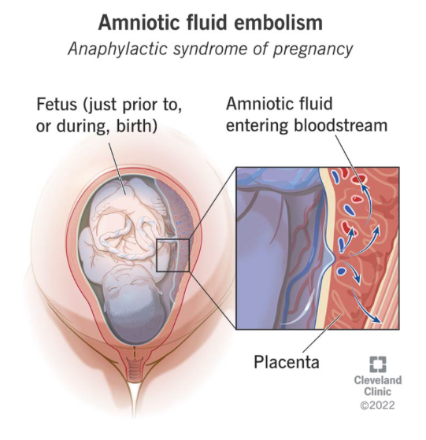
EMBOLIA DE LÍQUIDO AMNIÓTICO
Reacción anafilactoide al líquido amniótico (que contiene antígenos fetales desconocidos) que ingresa a la circulación materna.
(anafilactoide no requiere sensibilización previa, mientras que la anafilaxia sí)

Slide 53
EMBOLIA DE LÍQUIDO AMNIÓTICO
• El líquido amniótico contiene elementos celulares/otros desechos (vellos de lanugo y vérnix). La mucina del meconio provoca una reacción particularmente intensa en las arteriolas pulmonares. La CID(coagulacion intravascular diseminada) secundaria a ELA no parece depender de la cantidad de líquido amniótico que ingresa a la circulación materna o llega a la circulación pulmonar; por lo tanto, se cree que es una respuesta anafilactoide dependiente del paciente.
• El líquido amniótico puede entrar en la circulación materna en un embarazo normal, pero solo ALGUNAS MUJERES tienen una respuesta anafilactoide.
  • Entonces algunas mujeres pueden tener “ELA” o pequeñas cantidades de líquido amniótico entran en su circulación y no tienen respuesta.
Signos y síntomas de ELA:
Disnea rápida, hipoxia —> Colapso CV, progresa RAPIDA a coagulación intravascular diseminada (CID) [PERPARARSE POR UNA HEMORRAGIA]

Slide 54
EMBOLIA DE LÍQUIDO AMNIÓTICO
Fisiología Propuesta del Colapso CV
La activación y desgranulación de plaquetas libera serotonina y tromboxano A₂ (que normalmente son poderosos vasoconstrictores para ayudar a la hemostasia, pero causan un vasoconstricción pulmonar excesivo en ELA).
Vasoconstricción pulmonar/HTA que conduce a insuficiencia cardiorrespiratoria
  Provoca dilatación e insuficiencia severas del VD
    VI comprometido por abultamiento del VD —> edema pulmonar e insuficiencia del VI.
      BCP/OMEC/balón de contrapulsación intraaórtico/dispositivo de asistencia VD
      Oxido nitrico Inhalado
      Transfusión masiva/crio/F7a recombinante para consumo de factor de coagulación/CID
      Vasopresores/inotrópicos
      Reflejo vagal—> bradicardia y vasodilatación.

Slide 55
EMBOLIA DE LÍQUIDO AMNIÓTICO
CID por ELA
• La inflamación sistémica generalizada provoca la activación y el consumo de PLT/factor de coagulación
• Además, el líquido amniótico contiene productos vasoactivos y procoagulantes, incluidos el factor activador de plaquetas, citocinas, bradicinina, tromboxano y ácido araquidónico.
Las concentraciones de factor tisular en el líquido amniótico son más altas que en la circulación materna y provocan una activación generalizada de la cascada de la coagulación cuando entra en la circulación materna. Rápido consumo de factores de coagulación —> CID
• Activación de vía extrínseca: [complejo FT & F7a]—>vía común: [(F10 +F5)]—> F2(protrombina) —> F1(fibrina) (+F13 (factor estabilizador de fibrina)
• Posibles aumentos maternos de endotelina cuando el líquido amniótico ingresa a la vasculatura. La endotelina tiene potentes propiedades broncoconstrictoras y vasoconstrictoras pulmonares, que pueden contribuir al colapso CV.

Slide 56
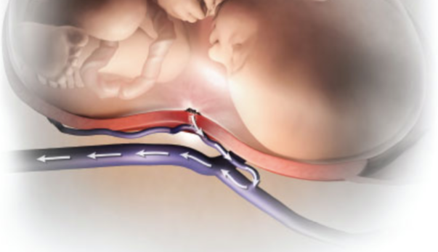
EMBOLIA DE LÍQUIDO AMNIÓTICO
E.L.A PUEDE OCURRIR:
- en mujeres sanas
- durante el parto
- durante la cesárea
- después de un parto vaginal anormal
- durante el segundo trimestre
- después de un traumatismo abdominal
- hasta 48 h posparto.
- durante el aborto
- durante la amnio-infusión
https://www.ncbi.nlm.nih.gov/pmc/articles/PMC4874066/
https://www.google.com/search?client=safari&rls=en&sxsrf=AB5stBjUd9RGfeK6Dhj3k4aV3Ya82BaTDw:1691177013895&q=Amniotic+fluid+embolism&tbm=isch&source=lnms&sa=X&ved=2ahUKEwjBl6mp3cOAAxUVrYkEHQa6BegQ0pQJegQICxAB&biw=971&bih=652&dpr=1#imgrc=3jL8vjdEFTUB_M

Slide 57

EMBOLIA DE LÍQUIDO AMNIÓTICO
Signos y Síntomas
    Disnea rápida
    Hipoxia
    Inconsciencia
    HOTN
    Colapso CV
    Progresión a CID
https://www.verywellhealth.com/amniotic-fluid-embolism-signs-causes-treatment-5188966

Slide 58

EMBOLIA DE LÍQUIDO AMNIÓTICO
DIAGNÓSTICO POR EXCLUSIÓN
DESCARTAR:
Espinal total
• L.A.S.T
• Eclampsia/convulsiones
• Embolia pulmonar
• Anafilaxia
• Shock séptico

Slide 59


EMBOLIA DE LÍQUIDO AMNIÓTICO
                Terapia A-OK para ELA
• Atropine 0.2-1mg
• Ondansetrón 8mg
• Ketorolaco 30mg
*Literatura limitada:
No se pudo probar A-OK en un ensayo controlado aleatorizado, debido a la imprevisibilidad y la causa desconocida de la reacción anafiláctica/anafilactoide ELA.
AFE es un diagnóstico de exclusión sin marcadores séricos/laboratorios de diagnóstico conocidos.
La única literatura disponible es retrospectiva
*SIN EMBARGO*
Múltiples informes de casos muestran la supuesta eficacia de la terapia AOK.
Los medicamentos AOK bloquean las vías que contribuyen al colapso cardiovascular en ELA

Slide 60

EMBOLIA DE LÍQUIDO AMNIÓTICO
AOK Mecanismo de Acción
Atropina 1mg
Bloquea Acetilcolina
  inhibe el reflejo vagal
  inhibe la vasoconstricción/espasmo de la arteria pulmonar mediada por ACh
Ondansetrón 8mg
Bloquea 5HT (serotonina)
  5HT causa vasoconstricción de la vasculatura pulmonar y atrapamiento de PLT
Ketorolaco 30mg
Bloquea tromboxano A2
  El tromboxano A2 activa PLT para reclutar más PLT en la vasculatura pulmonar, empeorando la HTN pulmonar y la tensión del VD

Slide 61


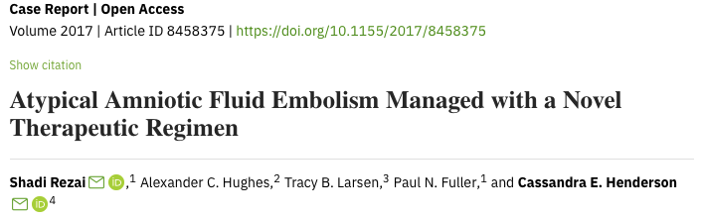
EMBOLIA DE LÍQUIDO AMNIÓTICO
AOK para ELA Reporte de Caso 1
Un G2P1001 hispana de 26 años, a las 38 semanas 1 día. HMP: obesidad (IMC 41) y DMG2. Pt llegó a urgencias c/o de falta de aire x 8 hrs.
PA materna WNL, HR 144, RR 24, fiebre leve. Taquicardia FCF con trazado no reactivo..
C/S emergente bajo AG con propofol/succs inducción de ISR (PA descendió a 80/40, tratado con vasopresores)
Después del parto de la placenta:
FC 140 s, SpO₂ 72%, ETCO₂ descendido de 32 a 0. Ventiladora/circuito comprobado -ok
A-OK: 0,2 mg de atropina, 8 mg de ondansetrón y 15 mg de ketorolaco IV
En 2-3 min, la SpO2 se recuperó al 97% y la PA aumentó a 138/68 mm Hg, el CO2 volvió a 32 mm Hg, pero la taquicardia permaneció con una FC de aproximadamente 140 LPM
2L PSE HPP: uterotónicos, productos de sangre
Cuando se estabilizó, permaneció intubado a la UCI

Slide 62

EMBOLIA DE LÍQUIDO AMNIÓTICO
AOK para ELA Reporte de Caso 1
                RULED OUT:
EP: Tomografía computarizada con y sin contraste:
  solo mostró atelectasia bibasilar sin evidencia de consolidación definida y/o neumonía.
Patología pulmonar aguda: RX de tórax negativa
TVP: Ultrasonido Doppler de extremidades inferiores:
  resultados negativos para trombosis venosa profunda
Laboratorios: (¿CID? ¿sepsis?)
  Negativo para DIC (normal Pt/PTT/INR) (?? RARO – normalmete CID confirme ELA – VAE?)
  Hemocultivo, urocultivo y cultivos de esputo negativos.
Patología placentaria anormal: ¿desprendimiento? ¿Corioamnionitis?: [2L PSE HPP]
  Patología placentaria negativa
- La paciente fue extubado el día después de la cesárea.
- Permaneció afebril, asintomático con signos vitales estables.
- La paciente y el recién nacido tuvieron una recuperación sin incidentes, dados de alta del hospital 2 días después.

Slide 63

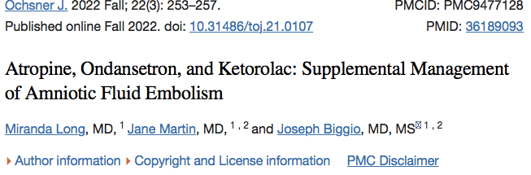
EMBOLIA DE LÍQUIDO AMNIÓTICO
AOK para ELA Reporte de Caso 2
Un G4P2 caucásico de 34 años tuvo cesárea repetido: 39 semanas.
Después del alumbramiento de la placenta, se desarrollaron hipoxia e HOTN, seguidas de un paro cardíaco.
Se siguieron los protocolos para el manejo del paro cardíaco materno.(RCP, DEA, DUI)
El ecocardiograma demostró dilatación e hipocinesia del VD.
Se administró AOK durante un paro cardíaco prolongado y se recuperó la circulación espontánea.
El paciente fue extubado 3 días después y dado de alta una semana después sin déficits neurológicos.

Slide 64
EMBOLIA DE LÍQUIDO AMNIÓTICO
AOK para ELA Reporte de Caso 2
Los Detalles del Caso
Cesárea normal y planificada bajo anestesia espinal.
~15 min después del parto, durante el cierre, la paciente informó una sensación de muerte inminente.
FC disminuyó a 40 LPM, SpO2 44% en aire ambiente con postura de decorticación.
Conversión inmediata a AG con ISR (inducción de secuencia rápida).
Actividad eléctrica sin pulso observado (AESP).
  RCP materna iniciada
  Atropina (1 mg IV) y epinefrina (1 mg IV) administradas y se recuperó la circulación espontánea.
  Ecocardiograma de cabecera: Insuficiencia VD - Infusión de milrinona.
  Un segundo episodio de AESP:
  **A-OK** Se administraron Atropina (1 mg IV), ondansetrón (8 mg IV), and ketorolaco (30 mg IV). Más una segunda dosis de epinefrina (1 mg IV) y se logró el retorno de la circulación espontánea.
  9 minutos después, se reanudó un tercer episodio de AESP —> RCP reanudada
  Infusión de dobutamina y 3ª dosis de epi (1 mg IV), con consiguiente retorno a la circulación espontánea —-> permaneció intubado a la UCI

Slide 65


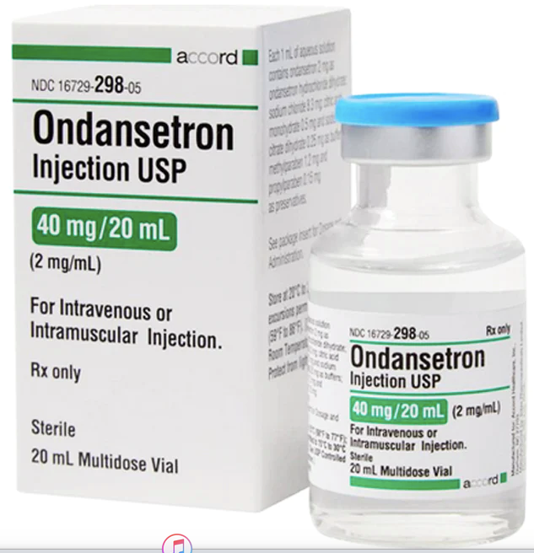

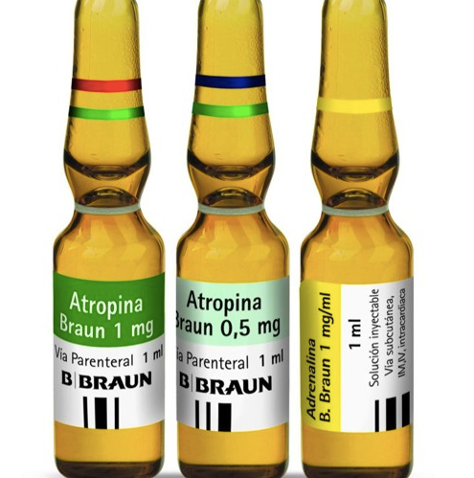
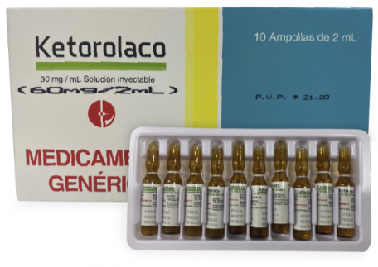
EMBOLIA DE LÍQUIDO AMNIÓTICO
AOK para ELA Reporte de Caso 2
Esta paciente fue extubado 3 días después y dado de alta una semana después sin déficits neurológicos.
¡Dé A-OK, continúe con la reanimación, y no se rinda!
O
A
K

Slide 66

EMBOLIA DE LÍQUIDO AMNIÓTICO
ANESTHETIC MANAGEMENT
CONSCIENTE:
PEDIR AYUDA URGENTE: Puede progresar a la inconsciencia.
  cesárea emergente (< 5 min)
Terapia AOK, atención de apoyo, O₂, por lo general cesárea urgente o de emergencia por sufrimiento maternal o fetal.
Si cesárea de emergecia: AG con ISR prop y succs +/- vasopresores
                INCONSCIENTE:
PEDIR AYUDA URGENTE: - OBGYN para cesarea emergente (< 5min)
RCP, DEA, TERAPIA A-OK
Continuar RCP para hacer circular medicamentos: AOK + EPI
INTUBAR - SIN MEDICAMENTOS (inconsciente)
SOPORTE DE PRESIÓN ARTERIAL, soporte CID/HPP.
**IVs en las extremidades superiores: flujo de las extremidades inferiores deteriorado por el útero grávido

Slide 67

EMBOLIA DE LÍQUIDO AMNIÓTICO
DESCARTAR:
Espinal total
Toxicidad sistémica del anestésico local (L.A.S.T/ T.S.A.L)
Eclampsia/convulsiones
Embolia pulmonar/patología pulmonar
Anafilaxia
• Shock séptico

Slide 68

ECLAMPSIA

Slide 69

ECLAMPSIA
ANESTHESIA MANAGEMENT
[Prevenir la aspiración, interrumpir las convulsiones y controlar la HTA]
PREVENCIÓN DE ASPIRACIÓN - succión, posicionamiento
4 g de SULFATO DE MAGNESIO IV bolo, luego 1-2 mg/h infusión
Benzodiazepinas para romper las convulsiones.
Si hay compromiso de las vías respiratorias - ESPERE ++EDEMA DE LAS VÍAS AÉREAS..
  Intubación: ISR con succs & propofol.
    [El propofol solo puede romper las convulsiones, pero el riesgo de apnea, hipoxia y aspiración en las parturientas requiere intubación]
      Se considera estómago lleno hasta ~72h posparto
CONTROL DE PRESIÓN ARTERIAL si > 160 PAS o 110 PAD.

Slide 70
ECLAMPSIA
ANESTHESIA MANAGEMENT
                Control de PA en Eclampsia
Labetalol IV
  20, 40, 80 mg, Q 10 min - max 220 mg/24 h
Hidralazina IV
  5-10 g x 2 min, Q 20 min - max 25mg/24h
    Evitar Labetalol en asmáticos.
      (Bloqueo B2 = constricción del músculo liso de las vías respiratorias)
    Espere una respuesta HTA exagerada a la intubación.
      Medicamentos anti-HTA IV:
        esmolol, metoprolol, hidralazina, labetalol
        ++ propofol (si intubado)

Slide 71
ECLAMPSIA
ANESTHESIA MANAGEMENT
DX DIFERENCIAL
  Neurológico
    Epilepsia, infarto/hemorragia cerebral
    Hemorragia subaracnoidea
    Edema cerebral
    Tumores cerebrales benignos y malignos
    Absceso cerebral, infestaciones virales, bacterianas, parasitarias
Anestesia
  HTA maligna
Electrolitos/Resultados de laboratorio
  HipOnatremia
  HipOcalcemia
  HipOglucemia e hipERglucemia

Slide 72
ECLAMPSIA
ANESTHESIA MANAGEMENT
• NO SOBRECARGUE CON LÍQUIDOS
        Necesita restricción de líquidos.
          [edema cerebral causa los convulsiones]
El magnesio potenciará los medicamentos paralizantes
Laboratorios:
  Química
  Panel de función hepática
  Hemograma completo
  Panel de coagulación: independientemente del recuento de PLT: +/- TEG.
    La disfunción hepática es muy posible y la disfunción de factores de coagulación es posible. —> HPP

Slide 73
ECLAMPSIA
                Sulfato de Magnesio
MgSO4- NO es para el control de la PA. Es para la prevención de convulsiones.
                Efectos Adversos:
  Debilidad muscular que conduce a parálisis e insuficiencia respiratoria
        extubación cuidadosa con AG, MgSO4- causa relajación muscular adicional
  Luego progresa a paro cardíaco a medida que empeora la hipoxia y falla la conducción miocárdica.

Slide 74
ECLAMPSIA
                MgSO4- Toxicity:
    6-9mg/dL es terapéutico
    Si los reflejos tendinosos profundos están intactos, no hay toxicidad sistemica.
                Reversión de la toxicidad MgSO4-:
• (1g gluconato de calcio (10 mL de 10%) IV durante 3 min (lentamente) para evitar HOTN +/- bradicardia)
  • El Ca++ inhibe competitivamente el MgSO4- en la unión neuromuscular, pero puede desaparecer si el nivel de MgSO4- se mantiene alto
  • La furosemida puede ayudar a aumentar la excreción urinaria de magnesio
  • Gluconato de Ca++ = 1/3 de potencia de CaCl. (dosis: 5mL de 10% CaCl = 500mg)

Slide 75
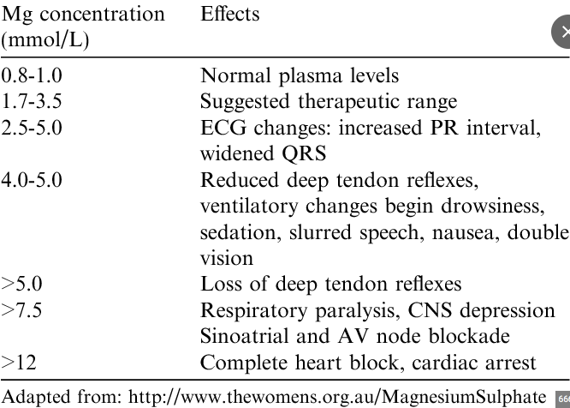
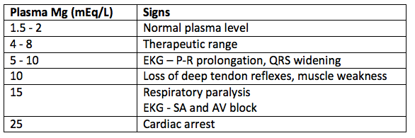
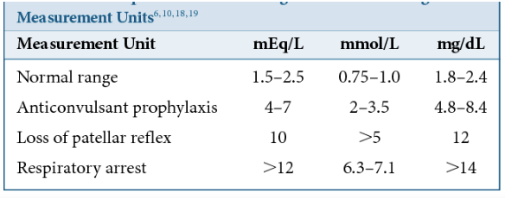
ECLAMPSIA
https://www.openanesthesia.org/keywords/magnesium_toxicity_signs/
https://www.semanticscholar.org/paper/Acute-magnesium-toxicity-in-an-obstetric-patient-Mcdonnell-Muchatuta/1030f48ea363cebfd455e5177e5fe5a1f2eefaba/figure/2
Table 1. Comparison of SerumMagnesiumLevels Using Various Measurement Units6,10,18,19
Published in Journal of midwifery & women's health 2011
Magnesium sulfate: past, present, and future.
Linda A Hunter, K. Gibbins

Slide 76
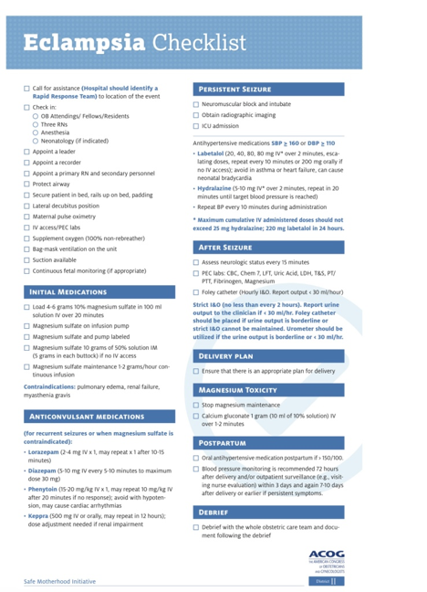
A.C.O.G
Lista de verificación de eclampsia
https://www.scdhhs.gov/sites/default/files/ACOG-District-II-Checklist-Eclampsia.pdf

Slide 77
HELLP

Slide 78
HELLP
HELLP
Preeclampsia vs HELLP
• PreE viene en casos leves a graves, mientras que HELLP SIEMPRE es grave, SIEMPRE una emergencia..
• ¿Es preE —> HELLP un continuo? ¿O etiologías separadas? [No está claro.]
      HELLP ha sido considerado una forma grave de preE, pero HTA no es necesariamente parte del diagnóstico..
      Sin embargo, PreE y eclampsia retienen HTA en el diagnóstico..
• HELLP tiene 20-30% de riesgo de CID
• HHELLP es una condición EMERGENTE..
H: Hemolysis [hemólisis]
EL: Elevated Liver (enzymes) [hígado elevado (enzimas)]
LP: Low Platelets [plaquetas bajas]

Slide 79
HELLP
H
EL
LP
H: Hemolysis [hemólisis]
EL: Elevated Liver (enzymes) [hígado elevado (enzimas)]
LP: Low Platelets [plaquetas bajas]

Slide 80
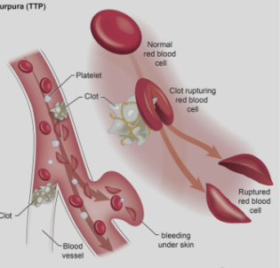
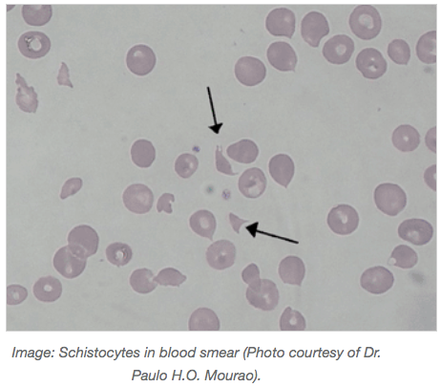
HELLP
H: Hemólisis
A medida que la inflamación sistémica de la microvasculatura activa las plaquetas —> activa la cascada de coagulación —> forma tapones de plaquetas y pequeños coágulos de fibrina a lo largo del endotelio microvascular.
Los glóbulos rojos que flotan a través de estos microvasos se dañan o cortan al raspar estos coágulos de fibrina endurecidos (ESQUISTOCITOS).
https://cancer.osu.edu/for-patients-and-caregivers/learn-about-cancers-and-treatments/cancers-conditions-and-treatment/benign-blood-diseases/thrombotic-thrombocytopenic-purpura
https://www.labmedica.com/hematology/articles/294741378/fragmented-red-blood-cell-measurement-automated.html

Slide 81

HELLP
H: Hemólisis
LABORATORIOS con HEMOLISIS:
• Schistocytes:
    Indica trombosis microangiopática generalizada profunda
    Considerada una emergencia hematológica. (NO NEURAXIAL)
• (presente en: HELLP, anemia hemolítica, púrpura trombocitopénica trombótica (PTT), síndrome urémico hemolítico (SUH)
• Bilirrubina elevada 2/2 aumento del catabolismo de hemoglobina
      > 1,2 mg
• Lactato deshidrogenasa elevada. LDH liberada del desglose de glóbulos rojo
      (normal ~140-280 u/L, diagnóstico de hemólisis > 600 u/L)
• ALT/AST Elevados
      (normal ~8-50 u/L, elevado > 70 IU/L)
• Trombocitopenia
      < 100K de consumo
• Haptoglobina sérica disminuida. Haptoglobina se une a la hemoglobina libre de los glóbulos rojos lisados, que se consume rápidamente en estados hemolíticos.
      (normal 40-200, < 40 mg/dL)

Slide 82
HELLP
EL: Elevated Liver [hígado elevado (enzimas)]
• Solo la fosfatasa alcalina normalmente está elevada en el embarazo
      (producida por la placenta y el desarrollo óseo fetal)
• PreE pt con elevación de transaminasas hepáticas (AST, ALT), lactato deshidrogenasa (LDH) y ácido úrico podría estar progresando a HELLP.
• ALTOS: AST, ALT, bilirrubina y LDH.
• Transaminasas hepáticas normalmente > 500 U/L en HELLP. (Mucho más alto en HELLP que en preE. PreE puede ver solo un aumento de 2 a 3 veces en casos graves)
Preeclampsia‐induced Liver Dysfunction, HELLP syndrome, and acute fatty liver of pregnancy

Slide 83
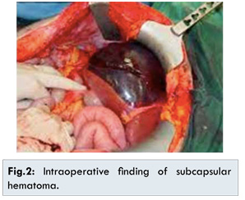
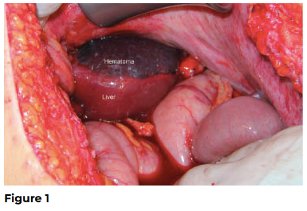
HELLP
EL: Elevated Liver [hígado elevado (enzimas)]
HELLP Complicación fatal del hígado:
Ruptura de la cápsula de Glisson
Hematoma de la cápsula de Glisson/cápsula hepática::
https://www.degruyter.com/document/doi/10.1515/crpm-2013-0083/html
http://www.casereports.in/articles/6/1/Rupture-of-Subcapsular-Hematoma-of-Liver-in-Severe-Preeclampsia-with-HELLP-syndrome.html

Slide 84
HELLP
LP: Low PLT = TROMBOCITOPENIA
Trombocitopenia por activación y consumo de PLT secundaria a inflamación que activa la cascada de coagulación en todo el cuerpo.
  • A menudo no puede tener neuroaxial (PLT < 70.000/mm3)
    Asi generalmente, la AG es el único método seguro para la cesárea.
    Las vías respiratorias pueden estar MUY edematizada
        Mayor probabilidad de edema de mucosas y sangrado.
    Intubación y extubación CUIDADOSA**
            *** Extubar completamente despierta
HELLP Syndrome – StatPearls – NCBI Bookshelf

Slide 85

HELLP
CONSIDERACIONES NEURAXIALES
Por lo general, no son candidatos para anestesia neuroaxial, y necesitarían una AG para una cesárea
  La disfunción hepática y la trombocitopenia continúan empeorando hasta el parto.
  Caída RÁPIDA y continua de PLT.
    Laboratorios Q6h como mínimo, o lo más cerca posible de la colocación neuraxial.
  La disfunción hepática puede aumentar la coagulopatía
    Alto riesgo de CID (20-30%)
      Q6h PLT y coags/TEG si hay problemas/dudas de coagulopatía
      Cesárea por lo general con AG si no se colocó una epidural antes del diagnóstico
        ¡Cuidado con el aumento de la inflamación de las vías respiratorias!
        POSICIONAMIENTO/RAMPA, PREOXIGENADO
        Glidescope para disminuir la instrumentación y aumentar el éxito en el primer intento.

Slide 86
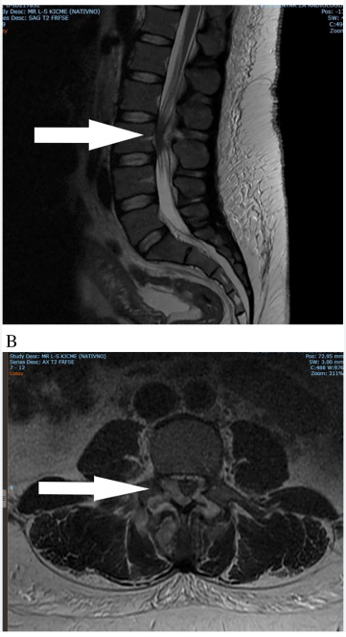

HELLP
H: Hemólisis
EL: Hígado Elevado (enzimas)
LP: Low PLT = Trombocitopenia
Riesgo DIC = Riesgo de hematoma
    Los laboratorios generalmente mejoran a las 72 horas después del parto, pero algunos valores, especialmente los LFT, pueden tardar varias semanas en recuperarse.
    Las PLT generalmente se normalizan dentro de las 24-48 horas posparto
      Si el catéter epidural está colocado, antes de retirarlo. vuelva a verificar el recuento de CBC/PLT posparto.

Slide 87

DESPRENDIMIENTO DE LA PLACENTA

Slide 88
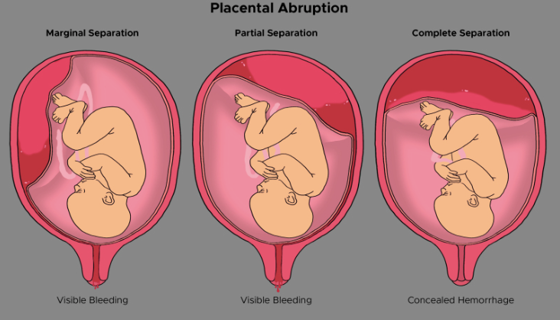
DESPRENDIMIENTO DE LA PLACENTA
La placenta se desprende de la pared uterina.
Deterioro del flujo sanguíneo fetal/suministro de O2
Pérdida de sangre materna por hemorragia y espacio retroplacentario.
La hemorragia puede ser visible u oculta.
https://www.ncbi.nlm.nih.gov/books/NBK482335/figure/article-17041.image.f1/

Slide 89

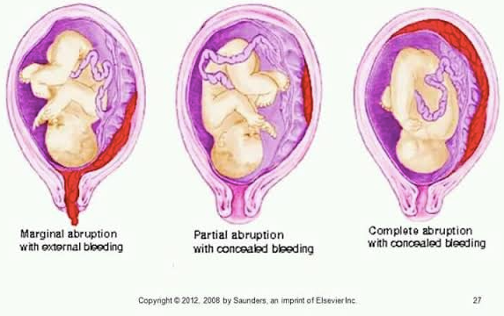
DESPRENDIMIENTO DE LA PLACENTA
Un signo cardinal: El sangrado vaginal
ROJO OSCURO Y DOLOROSO
Inestabilidad materna y, por lo general, FCF anormal debido a la alteración del suministro de O2 al feto
Cesárea de emergencia
ALTO RIESGO de CID - NORMALMENTE AG si no hay una epidural de trabajo de parto colocada.
Desprendimiento **OCULTO:
No hay sangrado visible ya que el coágulo retroplacentario continúa formándose.
El paciente seguirá informando dolor.
Puede confundirse con dolor de contracciones, excepto que persiste entre cxns.
• Puede tener un FCF con taquisistolia con cxns muy frecuentes

Slide 90
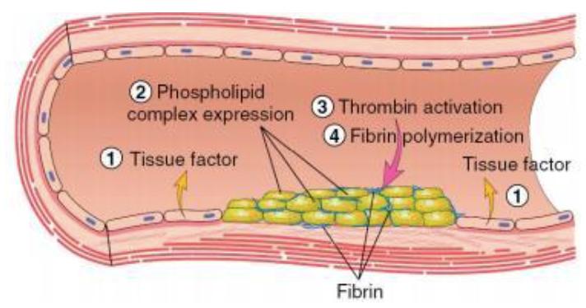
DESPRENDIMIENTO DE LA PLACENTA
Riesgo Alto de CID
A medida que la placenta se desprende de la pared uterina e interrumpe la interfaz materno-placentaria normal (donde la sangre materna y fetal normalmente nunca se mezclan), la CID puede ocurrir si el factor tisular (FT) embrionario o placentario/decidual (tromboplastina/FIII) del coágulo retroplacentario ingresa a la circulación materna, causando activación sistémica generalizada de la cascada de la coagulación..
  La tromboplastina normalmente está presente en la superficie de las células (macrófagos, células endoteliales y monocitos) y está expuesta a la circulación local cercana después de una lesión endotelial local para iniciar la cascada de coagulación local cercana para la hemostasia.
    Sin embargo, normalmente no viaja libremente a través de la circulación. El bolo sistémico de FT provoca la activación de la cascada de coagulación a través de toda la vasculatura materna, consumiendo rápidamente los factores de coagulación.
    Puede ocurrir una hemorragia incontrolable después de consumir todos los factores de coagulación.
https://www.researchgate.net/publication/320196932_Mechanism_Action_of_Platelets_and_Crucial_Blood_Coagulation_Pathways_in_Hemostasis

Slide 91
DESPRENDIMIENTO DE LA PLACENTA
El riesgo de desarrollo rápido de CID hace que la anesthesia neuroaxial sea de alto riesgo.
  • Si la coagulación/fibrinógeno y PLT son normales después del diagnóstico de desprendimiento:
    Espinal probablemente OK, y conversión GA si inestabilidad severa/larga duración del caso, etc..
  • Si no hay pruebas de coagulación recientes desde el diagnóstico:
      NO NEURAXIAL hasta que las pruebas de coagulación demuestren que no hay CID
      AG en una situación emergente en la que no podemos esperar los laboratorios. (Por lo general, inestabilidad fetal en desprendimiento = cesárea emergente)
  • Espere inestabilidad materna por hemorragia oculta:
    La hipovolemia por hemorragia causando inestabilidad es también una contraindicación relativa para la simpatectomía neuroaxial.
      Juicio clínico cuidadoso en caso de vía aérea difícil. Riesgo vs beneficio del neuroaxial.

Slide 92

DESPRENDIMIENTO DE LA PLACENTA
Riesgo CID = Riesgo de Hematoma
Si el catéter epidural está colocado desde antes del desprendimiento (para el trabajo de parto)
  NO RETIRE el catéter hasta que la coagulación/TEG/PLT se estabilice..
Está bien aplicar un bolo a un catéter existente para una cesárea
  *precaución con hemodinámica inestabilidad con simpatectomía..
Si ya está inestable -> AG para cesárea ya que el paciente no tolerará la simpatectomía por bloqueo neuroaxial.
*Puede usar ETOMIDATO o KETAMINA en lugar de propofol – mayor estabilidad CV
https://www.obstetanesthesia.com/article/S0959-289X(18)30233-4/fulltext

Slide 93
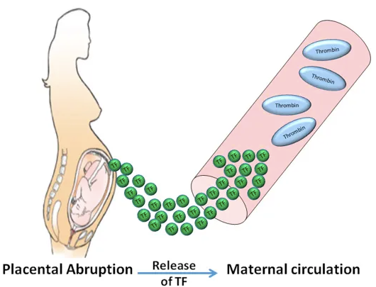
DESPRENDIMIENTO DE LA PLACENTA
CID y DESPRENDIMIENTO DE LA PACENTA
https://obgynkey.com/disseminated-intravascular-coagulation-in-pregnancy-insights-in-pathophysiology-diagnosis-and-management/

Slide 94
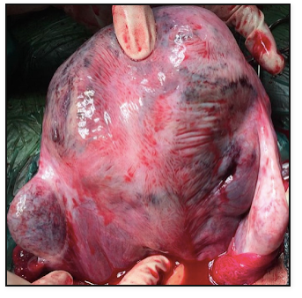
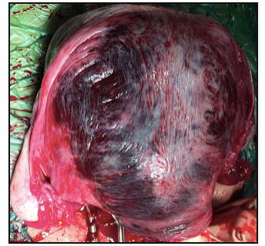
DESPRENDIMIENTO DE LA PLACENTA
http://www.jpgo.org/2018/01/couvelaire-uterus-due-to-chronic.html
Un útero couvelaire es una ocurrencia rara de hemorragia en el miometrio mismo, donde el músculo uterino se hincha con sangre y altera la contractilidad. Puede verse en hemorragias de desprendimiento ocultas. Puede causar una hemorragia potencialmente mortal si se altera la contractilidad. El útero tiene un aspecto púrpura hinchado.
Causado por: Desprendimiento de la placenta, HTA, trauma e infección intrauterina.

Slide 95

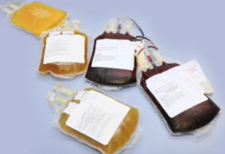

DESPRENDIMIENTO DE LA PLACENTA
                PREPARAR EL QUIROFANO
Todo el equipo para GA, vías aéreas y reanimación:
  Glidescope, LMAs, meds de inducción
    Etomidato/Ketamina si HD inestable
  TXA, Sangre, PFC, PLT en la sala, crioprecipitado
  2 líneas IV: >/= 18g
  Calentador de líquidos/sangre
  Línea arterial si HD inestable
https://transfusionnews.com/2017/07/26/systematic-review-recommends-standard-ratios-of-blood-products-for-massive-transfusion/
Reanimación temprana y agresiva con hemoderivados..
Evitar vasopresores a altas dosis en pacientes hipovolémicos. —> acidosis y empeora la coagulopatía
++ reanimación de volumen con hemoderivados.
  RBC reemplaza la capacidad de transporte de oxígeno
  FFP (PFC) reemplaza los factores de coagulación perdidos *fibrinógeno
    crioprecipitado
  PLT reemplaza las plaquetas para la formación de coágulos
  La sangre entera es la mejor opción, si está disponible.

Slide 96

¡Gracias Por Su Atención!
¿Preguntas?
Joannaecambria@gmail.com

Slide 97
OB ANESTESIA RECURSOS
Stanford OB EMERGENCY manual:
https://med.stanford.edu/content/dam/sm/cogaids/docs/Manual-emergencias-obst%C3%A9tricas-1.0.pdf
AHA ESP Guidelines:
https://cpr.heart.org/-/media/cpr-files/cpr-guidelines-files/highlights/hghlghts_2020eccguidelines_spanish.pdf
ESC Guidelines: European Society of Cardiology
ACOG Guidelines: American College of Obstetricians and Gynecologists
SOAP: Society for Obstetric and Perinatal Anesthesia
OBG Project
OBGYN key
GLOWM.com: Global Women’s Medicine
https://www.glowm.com/article/heading/vol-13--obstetric-emergencies--cardiopulmonary-resuscitation-in-the-pregnant-woman/id/411353
Tuohy Time: www.tuhoytime.com

